Slide 1
Пресс - керамика - это передовая и доступная технология для решения разнообразных клинических задач в современной косметической и терапевтической стоматологии. Она хорошо зарекомендовавшая себя на протяжении последних лет, технология позволяет добиться действительно выдающихся эстетических результатов.

Slide 2
Общая характеристика материала
Материал для пресс - керамики –
это литий-дисиликатные стекло-керамические заготовки для технологии прессования.

Slide 3
Химическая формула:
Заготовки IPS e.max Press и вспомогательные материалы состоят из следующих основных компонентов:
- SiO2 Добавки: Li2O, K2O, MgO, ZnO2, Al2O3, P2O5 и другие оксиды.

Slide 4
Концепция заготовок
Цвет и прозрачность заготовок IPS e.max Press основаны на уникальной концепции полупрозрачности /опаковости. Заготовки IPS e.max Press выпускаются 3 степеней прозрачности. Различные уровни градации обусловлены техникой обработки и показаниями, что позволяет достичь максимальной гибкости и разнообразия применения.

Slide 5
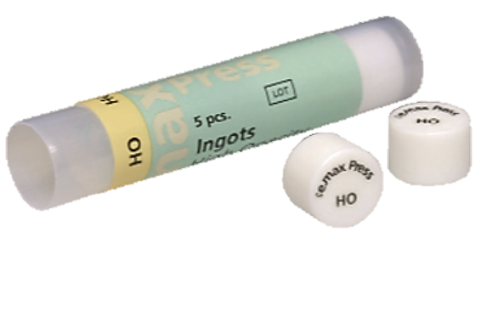
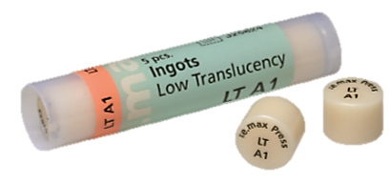
Основные заготовки IPS e.max Press

Slide 6
Клинически этап
Показания к применению пресс - керамических протезов :
- отсутствие одного и более зубов;
- дефекты зубов и зубного ряда;
- неэстетичный вид передних зубов;
- реставрация поврежденных зубов;
- выравнивание зубного ряда.

Slide 7
Клинически этап
Противопоказания к применению пресс –керамических протезов :
- мостовидные протезы с протяженностью 4 единицы и более;
- мостовидные протезы на вкладках;
- пациенты со значительно сниженным числом оставшихся зубов;
- бруксизм;
- консольные протезы.

Slide 8
Подбор цвета
Правильный подбор цвета зуба является основой для естественно выглядящей реставрации. Для этого цвет определяется после очистки неотпрепарированного зуба или соседних интактных зубов. При этом принимаются во внимание индивидуальные особенности цвета зуба.

Slide 9
Подбор цвета
Окончательный цвет реставрации зависит от особенностей цвета:
– культи зуба;
– керамической заготовки;
– облицовочной керамики;
– материала для цементировки.

Slide 10
Лабораторный этап
Этапы лабораторной техники изготовления пресс - керамических коронок включают в себя:
1.Получение разборной модели;
2.Моделирование коронки зуба или каркаса;
3.Прессовка коронки зуба или каркаса;
4.Окончательная обработка.

Slide 11
Получение разборной модели
Изготовление модели штифтовым способом.
Процесс изготовления гипсовой разборной модели для пресс керамической конструкции штифтовым методом можно условно разделить на 3 этапа:
I этап — установка штифтов;
II этап — получение гипсовой модели;
III этап — распиливание гипсовой модели на сегменты.

Slide 12
Моделирование коронки зуба
Восковая моделировка для пресс-керамики проводится в полную анатомическую форму.
– соблюдение толщены стенок;
– точная моделировка реставрации, особенно в области границ препарировании;
– возможный окклюзионный рельеф должен учитываться, начиная с восковой моделировки, поскольку окончательный обжиг красителей и глазури также приводит к увеличению объема реставрации.

Slide 13
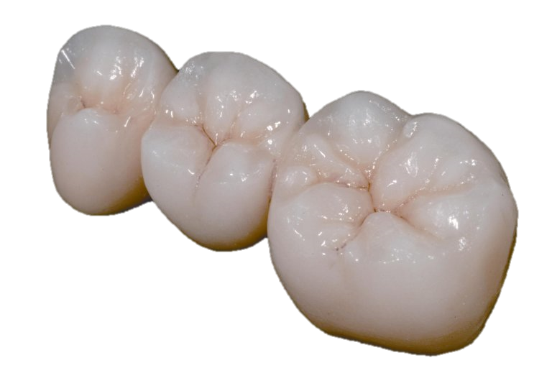
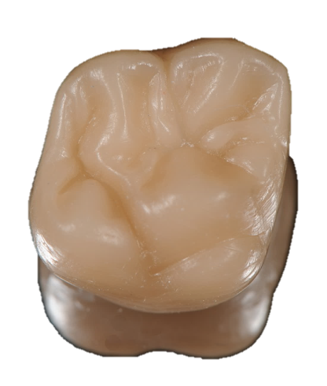
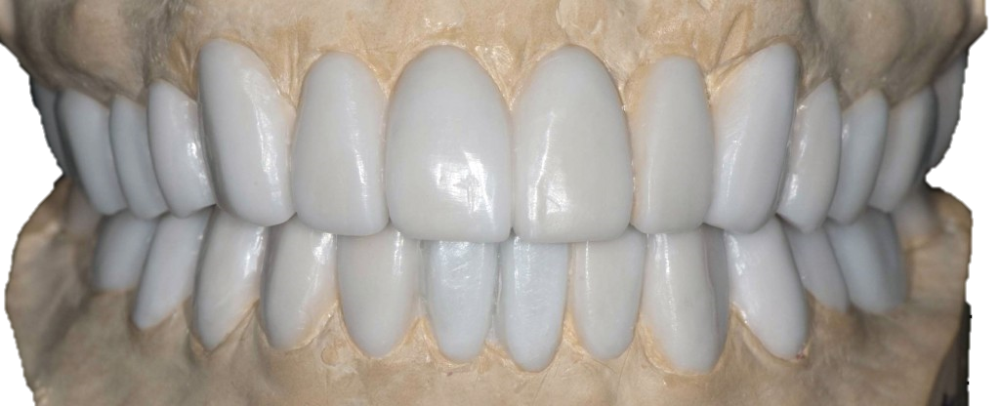
Полное реставрирование

Slide 14
Процесс прессования коронки
Прежде чем начать процесс прессования совершаются следующие этапы:
1.Установка литниковой системы;
2.Поковка;
3.Прогрев опоки.

Slide 15
Установка литниковой системы
Установка литников начинается в направлении потока керамики и в самой массивной части восковки для обеспечения беспрепятственного перемещения вязкого керамического материала. Цоколь муфельной системы (100 г или 200 г) выбирается в зависимости от числа объектов пакуемых одновременно.

Slide 16
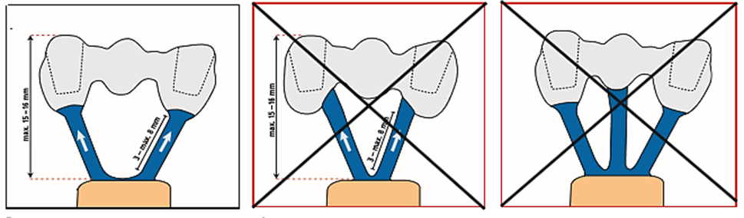
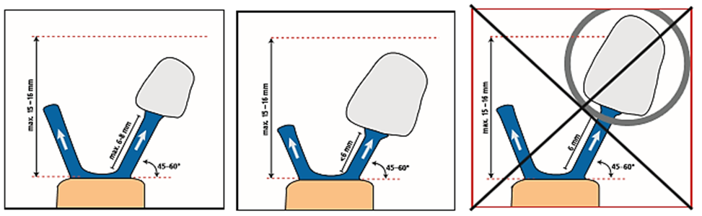
Правильная установка литников

Slide 17
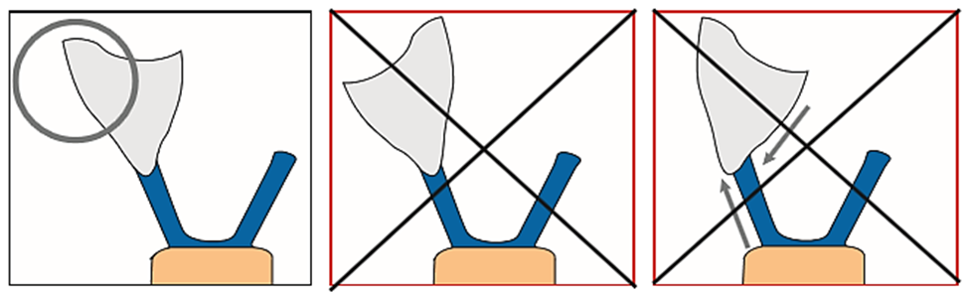
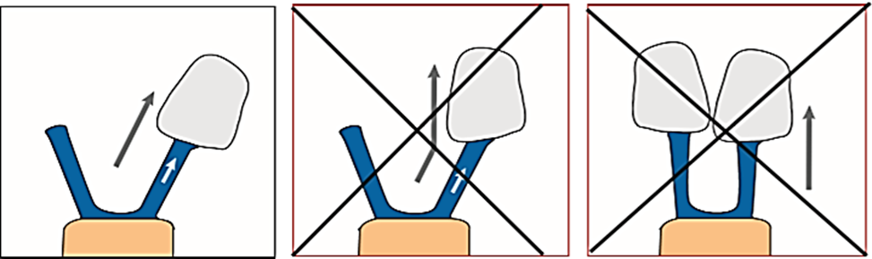
Правильная установка литников

Slide 18
Паковка
Паковка производится в массу IPS PressVEST (например, на ночь) или массу IPS PressVEST Speed (в течение дня). Для точного определения массы воска рекомендуется следующая последовательность этапов:
– взвесить цоколь;
– установить объект для прессования на цоколь и закрепить воском;
– взвесить снова полученную конструкцию ;
– масса воска определяется разностью двух полученных ранее значений.

Slide 19
Техника поковки
1.Использовать силиконовое кольцо IPS Silicone Ring для паковки.
2.Заполнить опоку паковочной массой медленно и тщательно.
3.Заполнить кольцо паковочной массой до маркировки и установите ограничитель вращательным движением.

Slide 20
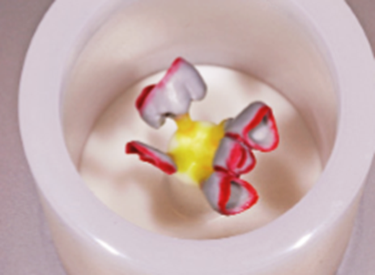
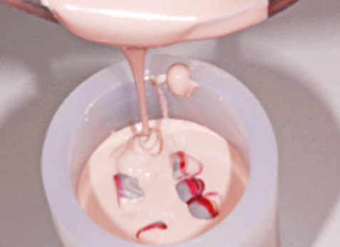
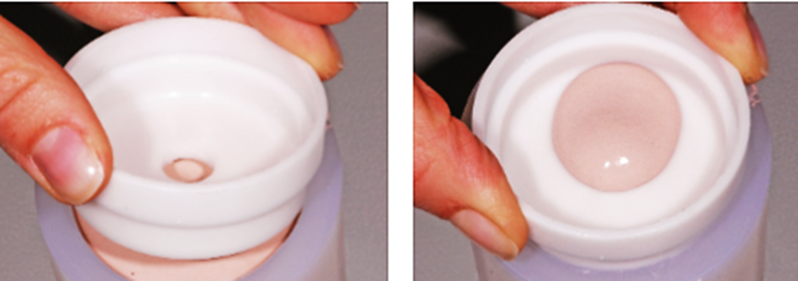
Техника поковки

Slide 21
Прогрев опоки
По окончании времени опока подготавливается к прогреву следующим образом:
– удалить ограничитель и цоколь вращательными движениями;
– осторожно выдавить опоку из силиконового кольца;
– удалить неровности на нижней поверхности опоки гипсовым ножом и проверить 90° угол;
– остатки паковочной массы не должны попасть в литники;
– установить опоку под наклоном к задней стенке муфельной печи отверстием вниз.

Slide 22
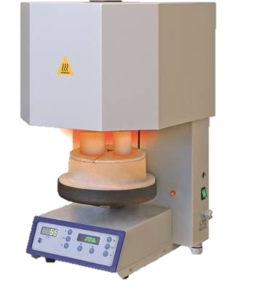
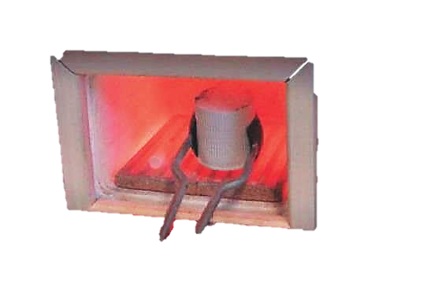

Slide 23
Прессование коронок
Этапы прессования :
– подготовить холодный произолированный IPS e.max Alox плунжер и холодную заготовку IPS e.max Press желаемого цвета;
– вставить холодную заготовку IPS e.max Press маркировкой вверх в прогретую опоку;
– поместить прогретую опоку в центр прогретой печи для прессования с помощью щипцов;
– нажать START для запуска выбранной программы;
– после окончания программы прессования с помощью щипцов вынуть опоку из печи и поставить ее на решетку для охлаждения до комнатной температуры.

Slide 24
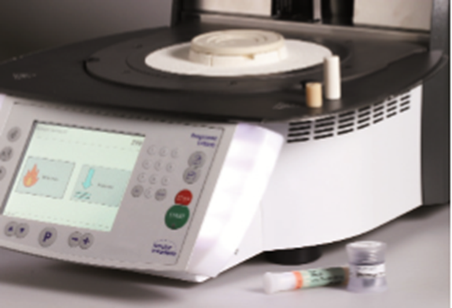
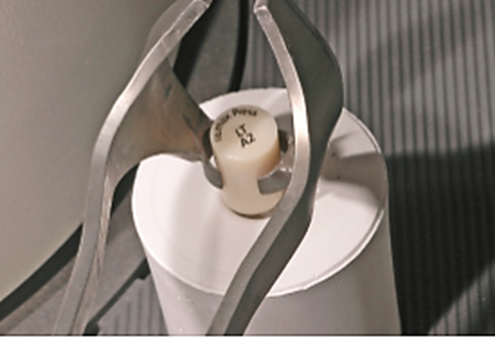
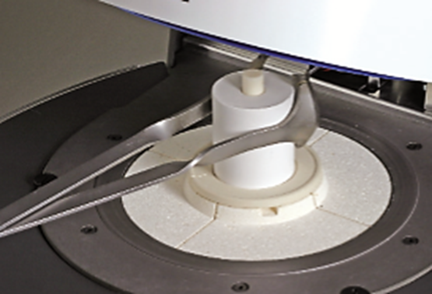
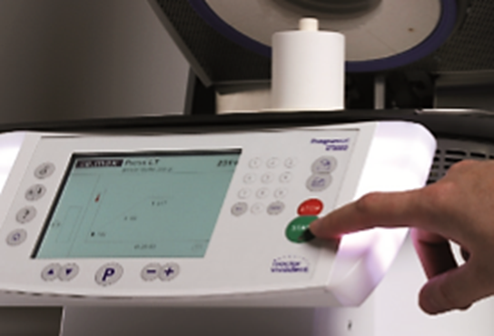
Процесс прессования

Slide 25
Распаковка
После охлаждения до комнатной температуры (примерно 60 минут)можно начинать распаковку следуя следующим условиям:
– отметить длину алюмоксидного плунжера на охлажденной опоке;
– надрезать опоку с помощью сепарационного диска и разломите ее по сделанному надрезу;
– при обработке в пискоструйном аппарате соблюдать необходимое расстояние, чтобы не повредить края реставрации;

Slide 26
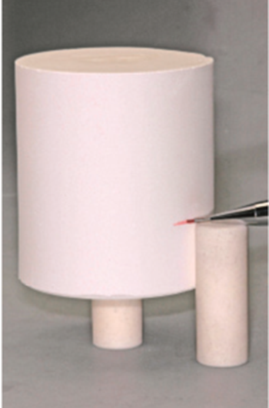
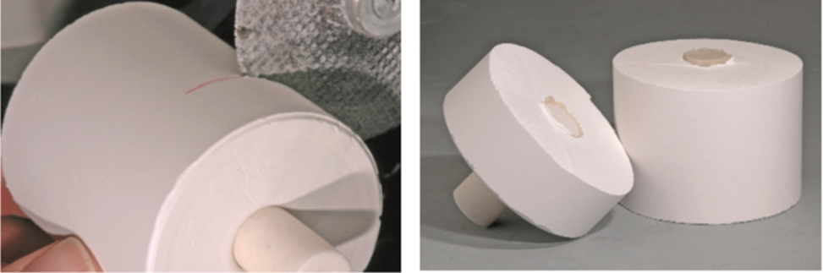
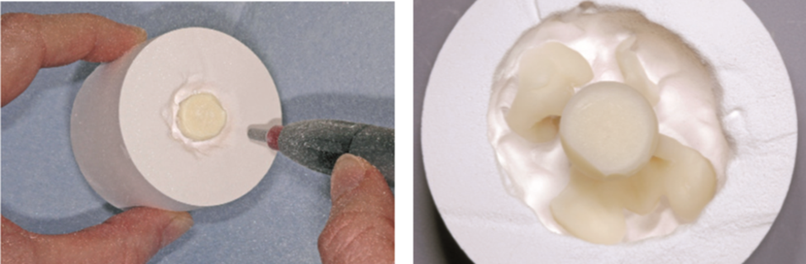
Распаковка

Slide 27
Финишная обработка
–удалить реакционный слой, образовавшийся на отпрессованных объектах, жидкостью Invex в ультразвуковой ванне.
– отрезать литники с помощью мелкозернистого алмазного диска;
– загладить места прикрепления литников;
– удалить компенсационный лак с модели перед установкой на нее реставрации . Тщательно припасуйте каркас.
– раскрасть фиссуры и бугры ;
– нанести глазурь равномерным слоем на всю поверхность реставрации и запечь.

Slide 28
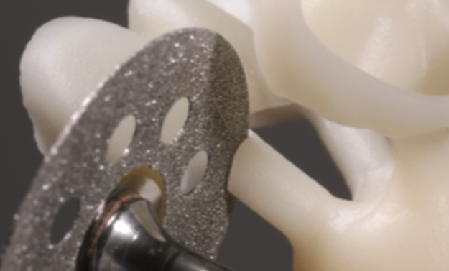

Slide 29
Заключение
Итак, основными преимуществами пресс - керамики являются:
- гарантированная эстетика зубов;
- прочность коронок из пресс - керамики сравнима с прочностью эмали естественных зубов;
- долгий срок службы коронок при правильном уходе, такие коронки могут служить всю жизнь.

Slide 30
Выводы:
В результате работы изучена :
- история применения пресс - керамики;
- материал и инструментарий для изготовления пресс - керамики;
- показания к применению пресс - керамики;
- технология изготовления пресс - керамических протезов.

